Slide 1

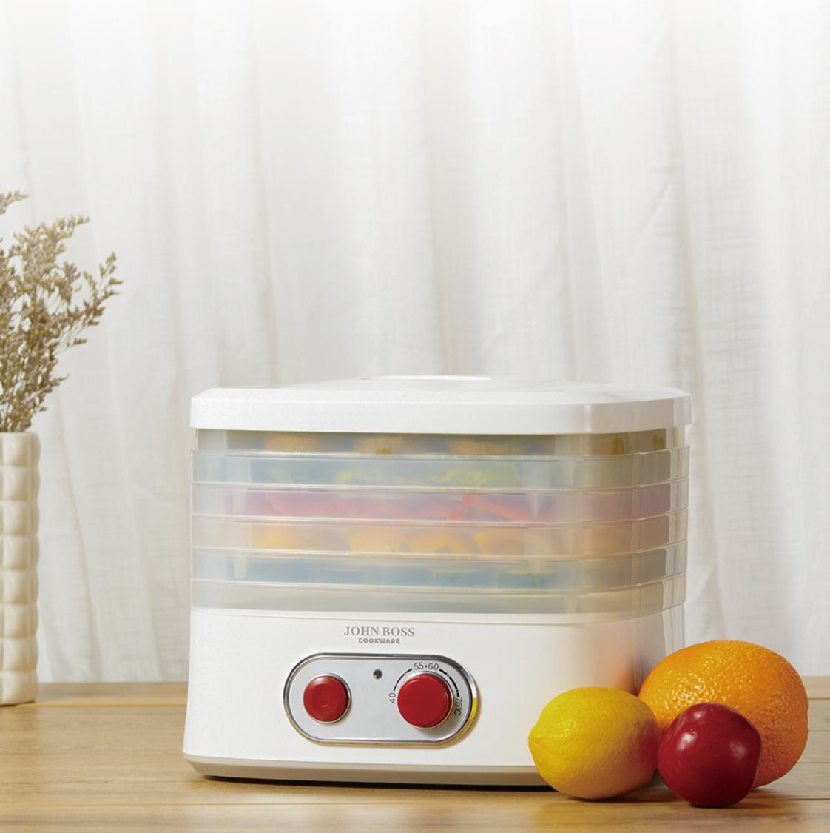
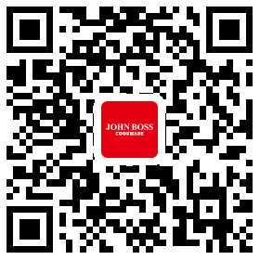
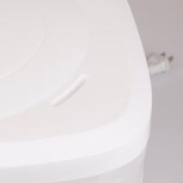
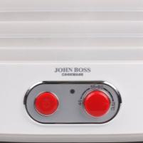
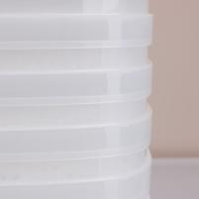
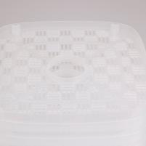

智趣 干果机 HE-IG230
建议零售价： ¥ 680元
供货价：145
特点：
¤五层大容量，一次可烘干更多食材
¤进口复合环保材料，健康环保，不易变形
¤美食无添加，尽享DIY
¤折叠式烘干室设计，更节省空间
规 格：5层烘抖
包装尺寸： 268x265x223mm
毛 重 ：3.3kg
额定功率：230W
装箱数量：4PCS
控制方式：旋钮控制
画 册
14页

